Slide 1
Презентация «Летняя трудовая практика 2013 года»
Учитель технологии: Гамова Наталья Николаевна МБОУ гимназия г. Гурьевска Калининградской области

Slide 2
1. ОБЩИЕ ПОЛОЖЕНИЯ
1.1. Летняя трудовая практика учащихся 5-10-х классов гимназии организуется в целях улучшения трудового воспитания, обучения, профессиональной ориентации школьников и организации их общественно полезного труда.
1.2. Летняя трудовая практика - важнейшее средство современного воспитания и развития школьников.
Ее основными задачами являются:
- формирование осознанной потребности в труде;
- уважение к людям труда;
- заботливое и бережное отношение к общественному достоянию и родной природе;
- воспитание трудовой и производственной дисциплины;
- формирование интереса к профессиям;
- практическое закрепление знаний, умений и навыков, полученных в процессе обучения на уроках биологии, технологии, экологии, географии;
- экономическое воспитание;
-формирование представлений о производительности труда, себестоимости, качестве продукции.

Slide 3
2. СОДЕРЖАНИЕ И ОРГАНИЗАЦИЯ ТРУДА ШКОЛЬНИКОВ ВО ВРЕМЯ ЛЕТНЕЙ ТРУДОВОЙ ПРАКТИки
Главным направлением общественно полезного труда учащихся средних и старших классов являются работы на школьном учебно-опытном участке, на школьном дворе, на пришкольной территории, на спортивной площадке, в здании гимназии.
2.1. Продолжительность работы для учащихся:
5-6 классов - 1 ч., 7-8 классов -2 ч., 9-10 классов - 3 ч.
2.2. Трудовая практика проводится с 1 июня по 30 августа по спланированному графику работ.
2.3. График работ утверждается директором школы, своевременно доводится до сведения учащихся, их родителей, учителей-предметников, классных руководителей, задействованных в летней трудовой практике.
2.4. Начало работы устанавливает заведующий учебно-опытным участком в зависимости от погодных условий.
2.5. Допускается изменение сроков летней практики, её перенос для выезжающих по путёвкам в места отдыха, временно нетрудоспособных, по личным заявлениям родителей.
2.6. Формы организации труда учащихся различны и зависят от его содержания и объема, постоянного или временного характера работы, возраста школьников.
2.7. Виды и характер выполняемых работ:
- На учебно-опытном участке, на школьном дворе, на пришкольной территории: вскапывание земли, внесение удобрений, посев семян, высадка рассады, полив, прополка, обрезка деревьев, кустарников, формирование грядок, клумб, сбор урожая.
На спортивной площадке: благоустройство футбольного поля, выравнивание (корректировка) беговой дорожки, прыжковой ямы и др.
Ремонтные работы: ремонт мебели, спортивного оборудования.
Оформительские работы.
2.8. Заведующий учебно-опытным участком координирует работу, своевременно составляет план участка, школьного двора, закрепляет территории за классами.
2.9. Классный руководитель или учитель его заменяющий ведёт ежедневный учёт и оценивание проводимой работы, своевременно подводит итоги, которые отражаются в специальном журнале по практике и доводятся до каждого ребёнка.
2.10. Участие школьников в летней практике учитывается при выведении оценки по технологии, а также при выдаче похвальных грамот, других поощрений, отражаются в материалах стенной печати по результатам учебного года.

Slide 4
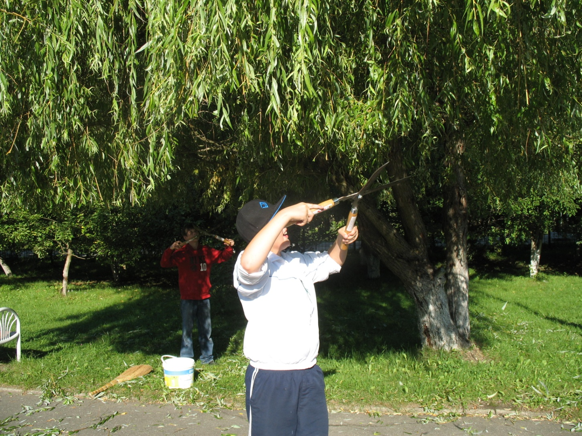
Оформление бордюра- удаление сорняков и формирование кроны плакучей ивы

Slide 5
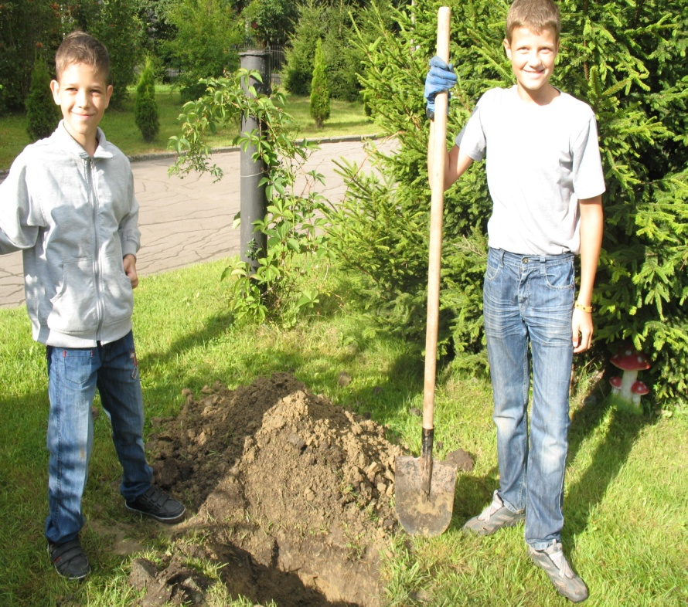
Окучивание тагетеса Поощрительный приз «Летняя практика 2013» Хайдуков Кирилл 6 «Г» класс

